Slide 1
Развитие насекомых

Slide 2
Типы развития насекомых
Развитие с полным превращением
Развитие с неполным превращением
Подумай и ответь

Slide 3
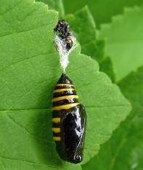
Развитие с полным превращением
Яйцо
Личинка
Куколка
Взрослое насекомое

Slide 4
Развитие с полным превращением
личинка
куколка
Взрослое насекомое
яйцо

Slide 5
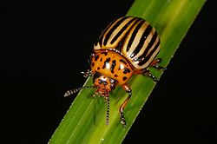
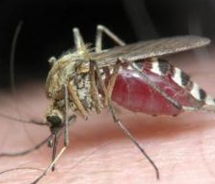
Полное превращение имеют
Отряд Жесткокрылые
Отряд Чешуекрылые
Отряд Двукрылые
Отряд Перепончатокрылые
Отряд Блохи
Отряд Ручейников

Slide 6
Развитие с неполным превращением
Яйцо
Личинка
Взрослое насекомое

Slide 7
Развитие с неполным превращением
личинка
Взрослое насекомое
яйцо

Slide 8
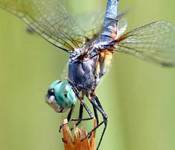
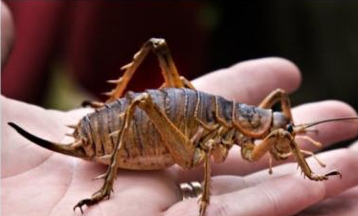
Неполное превращение имеют
Отряд Равнокрылые
Отряд Прямокрылые
Отряд Клопы
Отряд Стрекозы
Отряд Тараканы
Отряд Вши

Slide 9
Кто трижды родится, прежде чем стать взрослым?

Slide 10
Какой тип развития у майского жука?

Slide 11
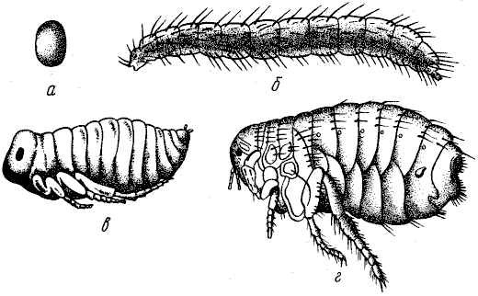
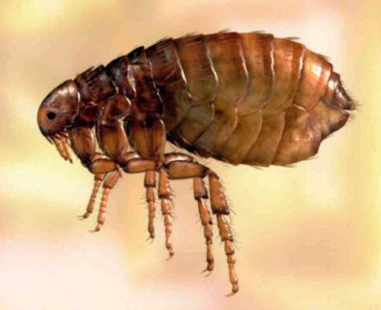
Достаточно ли обработать кошку, чтобы избавить её от блох?

Slide 12
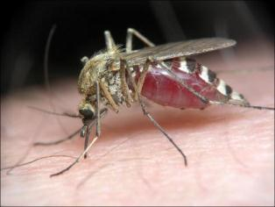
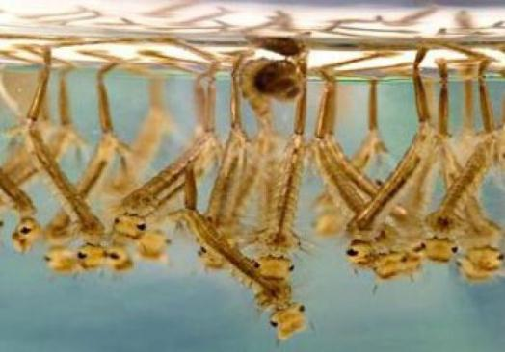
Почему так много комаров во влажных местах?

Slide 13
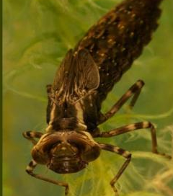
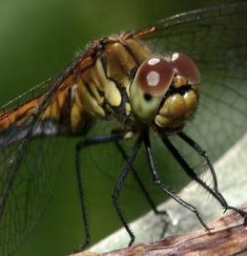
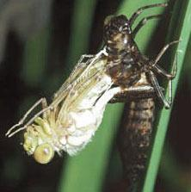
Назовите отличия личинки стрекозы от взрослого насекомого

Slide 14
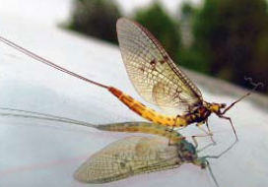
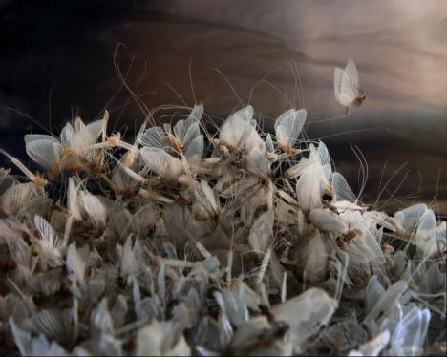
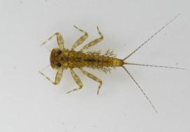
Кто они?
Они ничего не едят, у них нет ротовых органов, вместо желудка – пузырь, заполненный воздухом, ведь живут они только один день, который личинка ждёт долгих три года, за которые линяет 23 раза

Slide 15
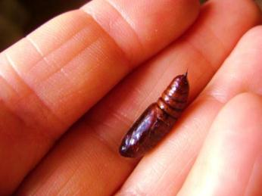
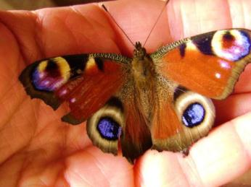
Как зимуют бабочки?

Slide 16
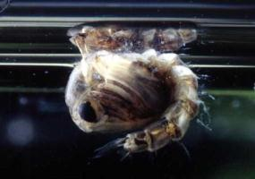
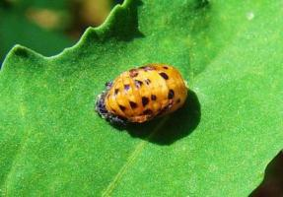
Чьи куколки перед вами?

Slide 17
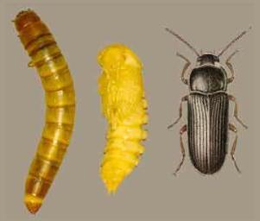
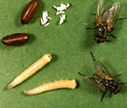
Какие преимущества имеет развитие с полным превращением?

